Slide 1
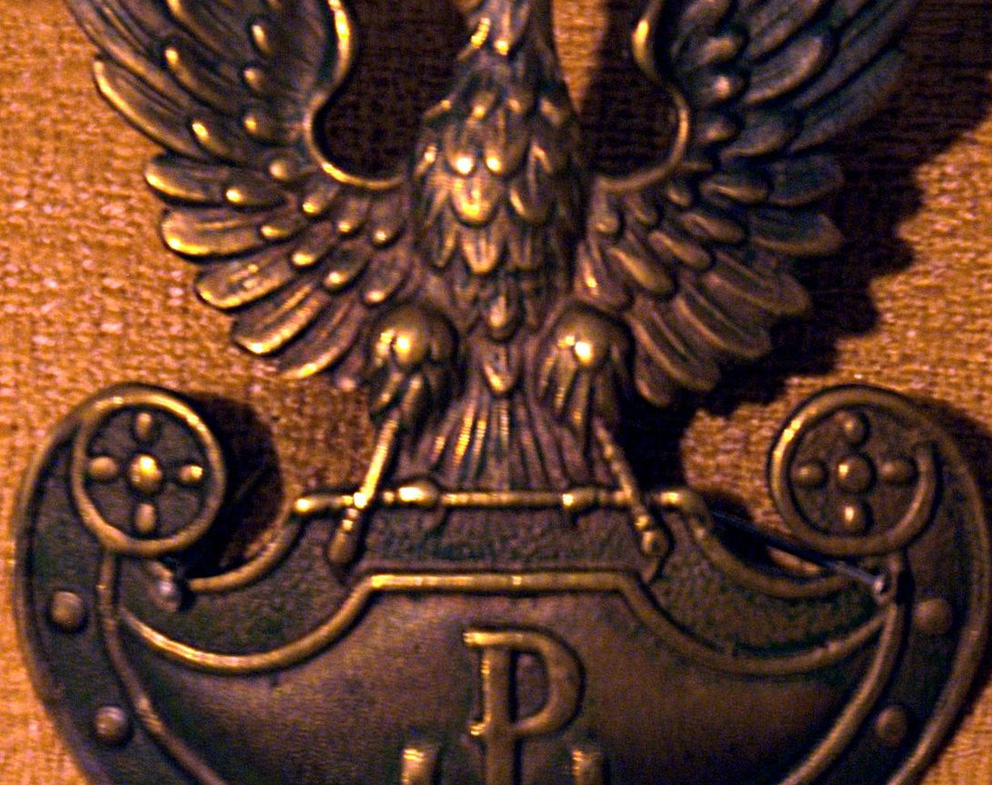
Okręg Warszawa Armii Krajowej
Sergiusz Kaczmarczyk 8f

Slide 2
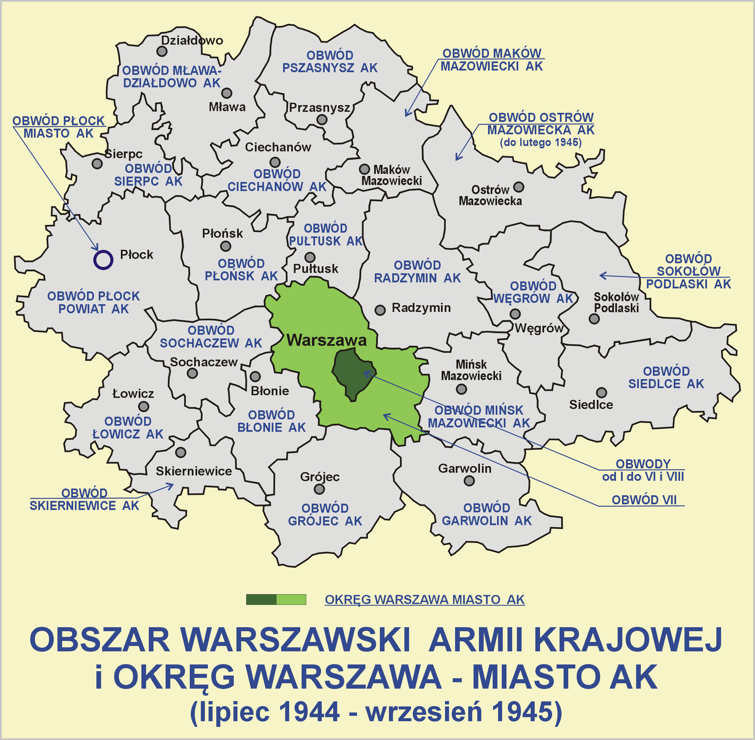
Czym jest Okręg Warszawa AK???
Jest to najprościej mówiąc organizacja która obejmowała teren Warszawy oraz powiatu warszawskiego.
Ta sama organizacja może być znana pod nazwą Warszawski Korpus Armii Krajowej, którą otrzymała po przekształceniu oddziałów we wrześniu 1944r.
Główna część okręgu

Slide 3
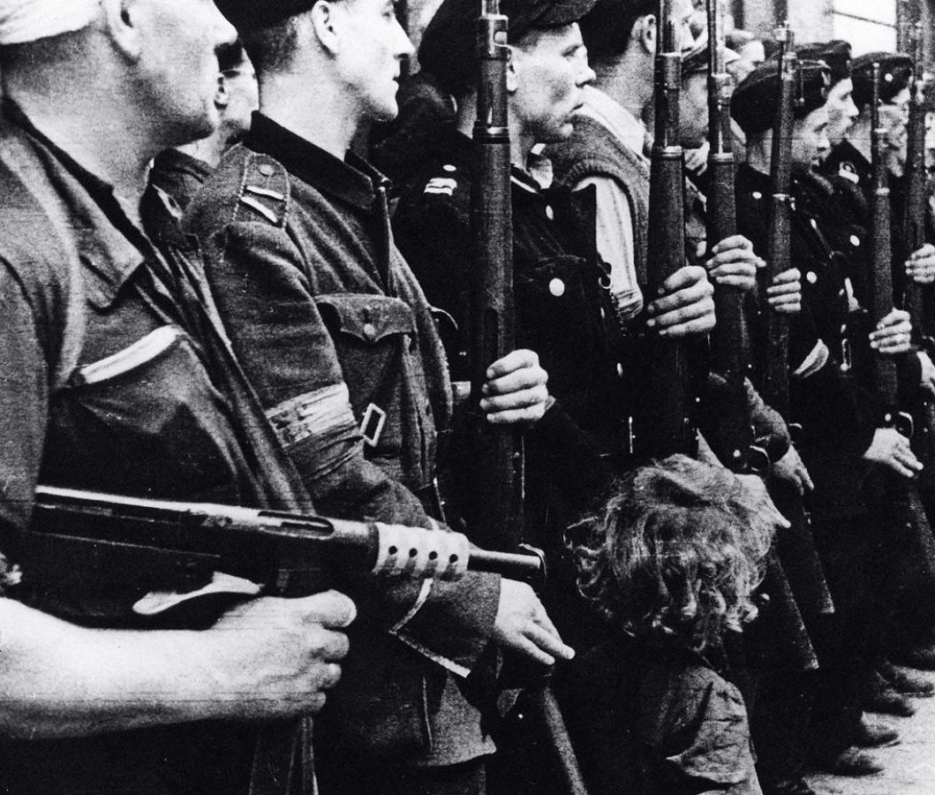
Czym zajmował się Okręg Warszawa AK?
Pamiętamy!!!
Jego głównymi zadaniami było:
Ograniczanie dostaw niemieckich do stolicy, poprzez wysadzanie mostów i pociągów z zaopatrzeniem.
Przygotowywanie się do działań zbrojnych narzuconych przez odgórne dowództwo. Największą taką akcją było wzięcie udziału w Powstaniu Warszawskim.

Slide 4
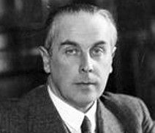
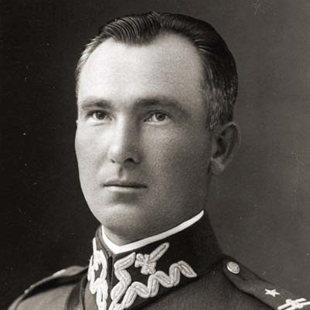
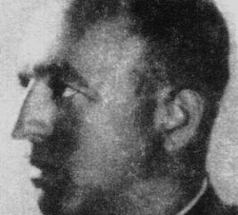
Dowództwo Warszawskiego Okręgu AK
Głównymi komendantami byli:
1. Henryk Józewski „Olgierd” (do stycznia 1940);
2. Płk. Zdzisław Zajączkowski „Grzywa” (do marca 1941);
3. gen. Antoni Chruściel „Monter”(kwiecień 1941 – październik 1944)

Slide 5
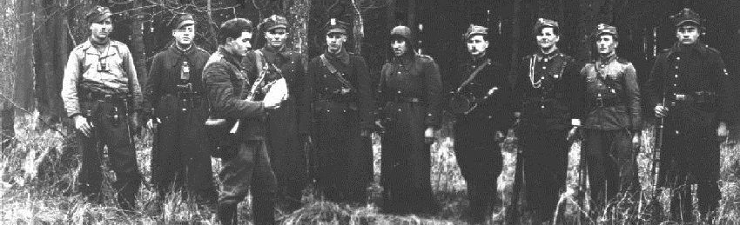
Odziały Okręgu Warszawa AK
Oddziały okręgu Warszawa AK
Stan liczebności wojsk AK na terenie okręgu warszawskiego w lutym 1944 wynosił ok. 50.000 żołnierzy. Co stanowi funkcjonowanie 800 plutonów, z czego 647 pełnych.
Stan bojowy oddziałów od (1.08.1944r) okręgu wynosił w ciągu całego powstania od 25.000 do 28.000 żołnierzy, lecz o godzinie „W” do walki przystąpiło ok. 2500 uzbrojonych powstańców.

Slide 6
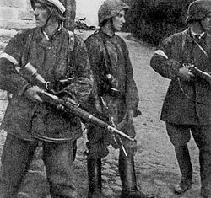
Rozpiska oddziałów dyspozycyjnych Okręg Warszawki AK oraz ich dowódcy:
Kedyw – Dowódca ppor. Józef Roman Rybicki „Andrzej”
Oddział dyspozycyjny „A” („Kolegium A”) – dowódca ppor. rez. Tadeusz Wiwatowski „Olszyna”
Oddział dyspozycyjny „B” („Kolegium B”) KOSA – dowódca por. Ludwik Witkowski „Kosa”
TOW Śródmieście („Kolegium C”) – dowódca ppor. rez. Edward Paszkowski „Wiktor”
Kobiece patrole minerskie – dowódca dr med. Zofia Franio „Doktor”

Slide 7
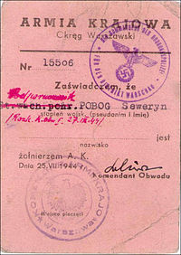
Jak podzielony był Okręg Warszawa AK?
Okręg początkowo dzielił się na sześć obwodów. W styczniu 1942 z powiatu warszawskiego wyłączono samodzielny rejon Okęcie, włączając go w skład okręgu. Z tego samego powodu w połowie 1942 w skład okręgu włączono powiat warszawski.
Lista wszystkich obwodów: 1.Obwód I - Śródmieście, Stare Miasto
2.Obwód II - Żoliborz, Marymont, Bielany
3.Obwód III - Wola
4.Obwód IV - Ochota
5. Obwód V - Mokotów
6. Obwód VI - Praga
7. Obwód VII - Powiat Warszawski
8. VIII samodzielny rejon Okęcie
Zaświadczenie członkostwa w AK

Slide 8
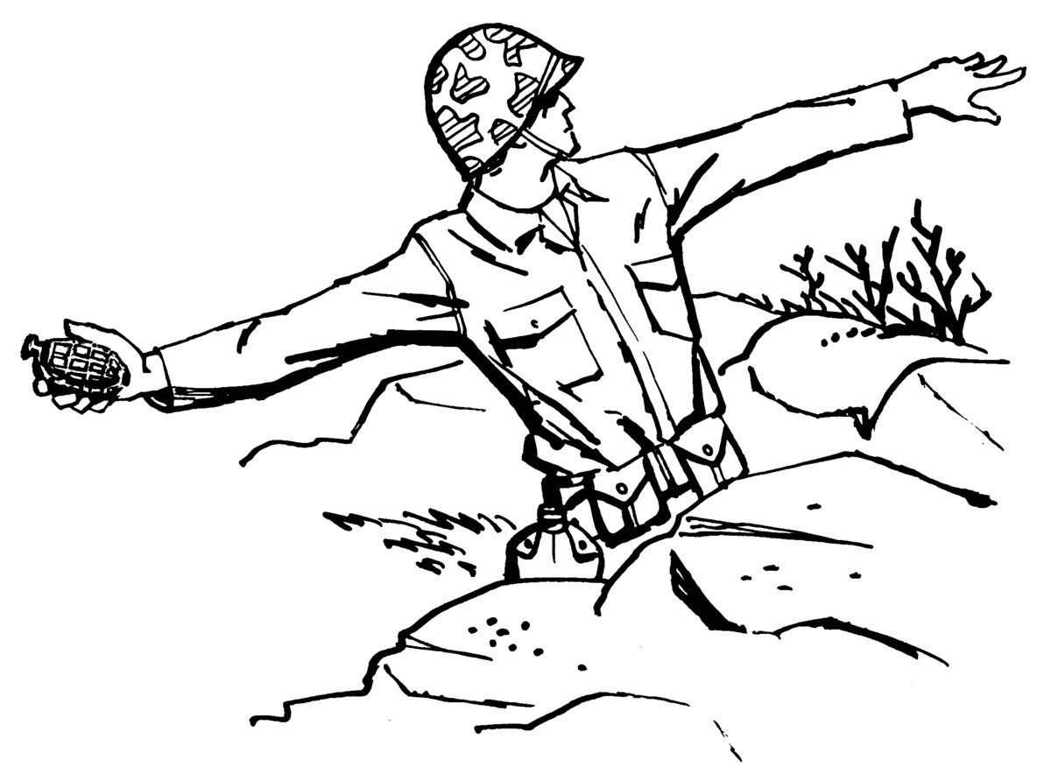
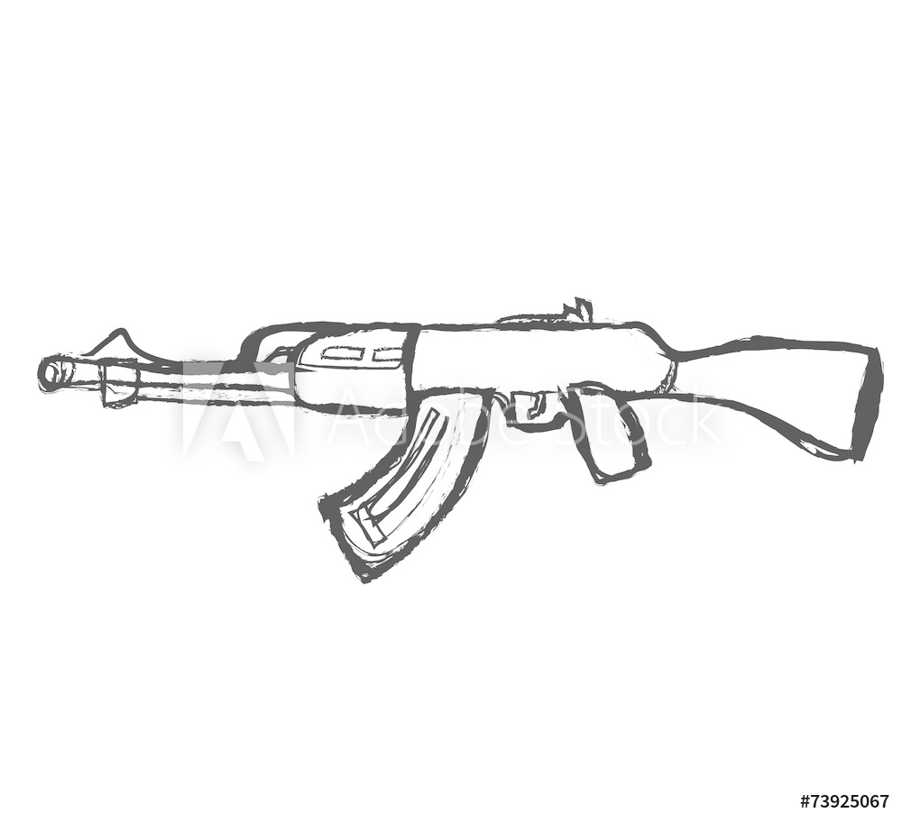
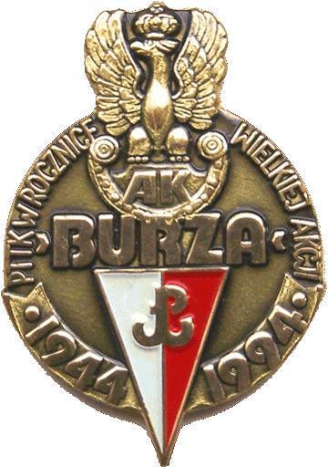
Dziękuję za uwagę

Slide 9
Źródła:
Google grafika
Encyklopedia II Wojny Światowej
Wikipedia

